Slide 1
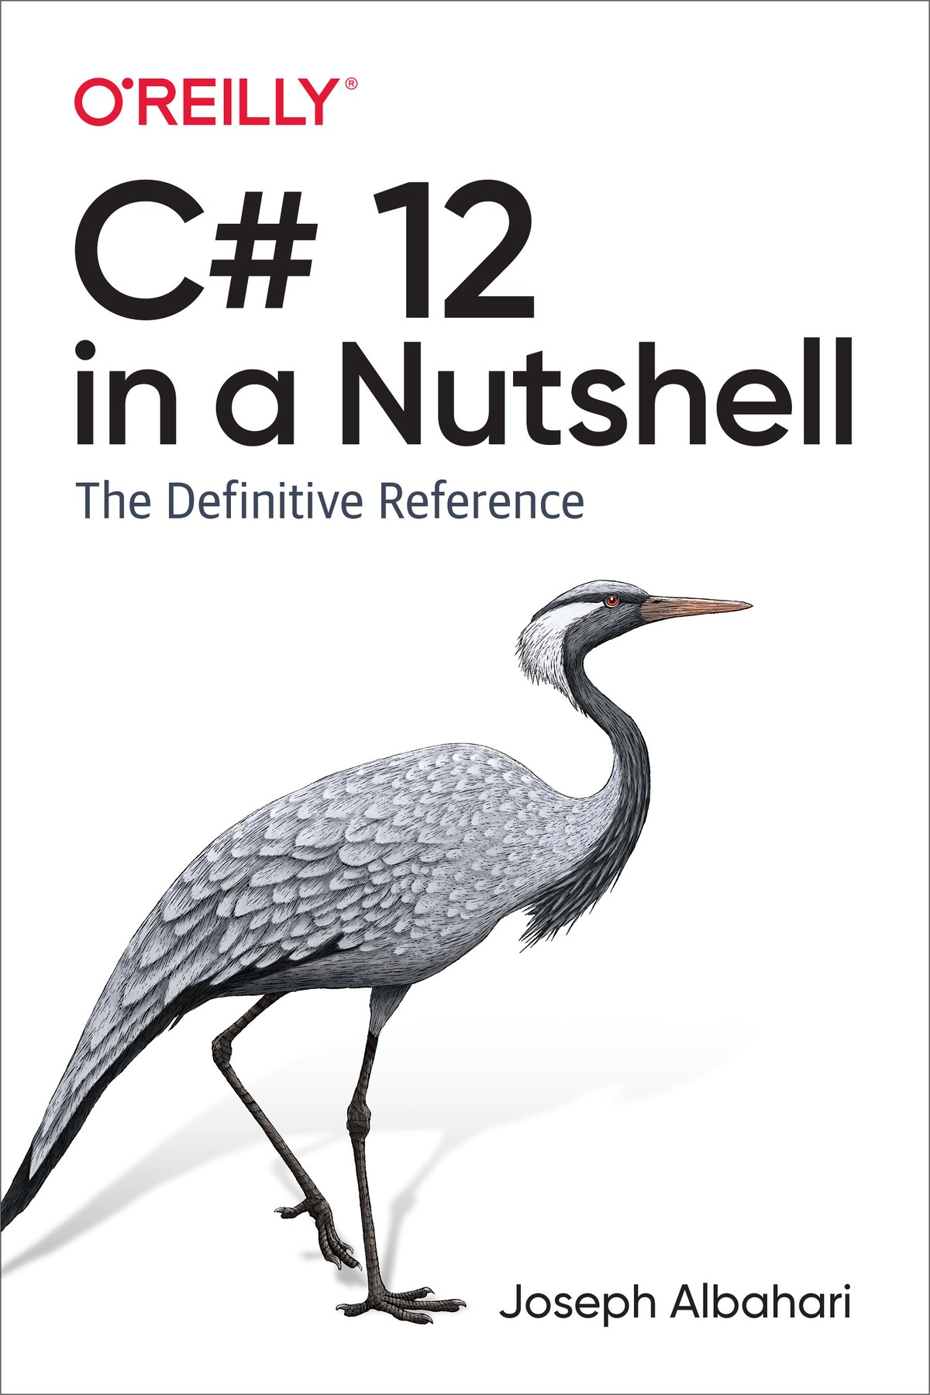
Chapter 8 EF Core
EF Core Entity Classes
DbContext
Object Tracking
Change Tracking
Navigation Properties

Slide 2
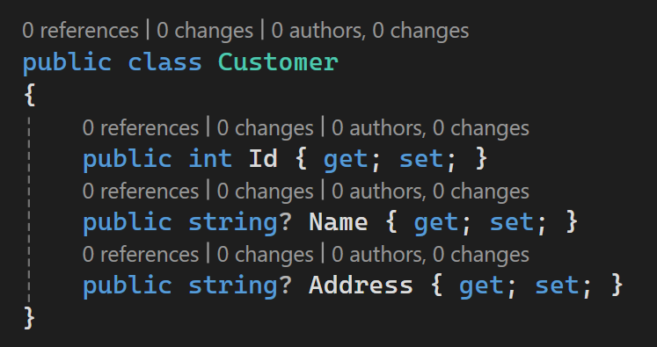
EF Core Entity Classes
EF Core به ما اجازه میده تا از کلاس‌ها برای نگهداری دیتا استفاده کنیم به شکلی که هر پراپرتی public کلاس یک ستون جدول محسوب میشه که میتونیم روش کوئری بزنیم.
برای مثال ما میتونیم به ازای جدول Customer در دیتابیس یک entity class به شکل زیر تعریف کنیم:

Slide 3
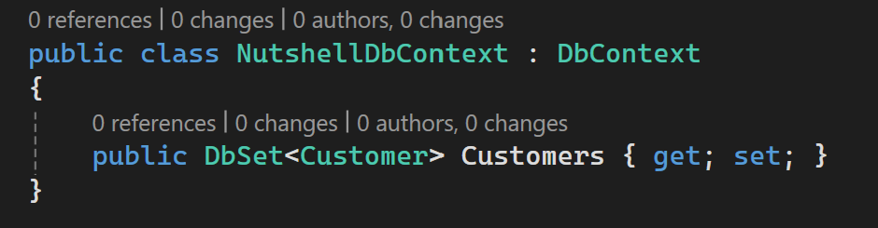
DbContext
بعد از تعریف entity class ها، حالا وقتشه که یه کلاس بسازیم که از DbContext ارث ببره. این کلاس بهمون کمک میکنه تا بتونیم با session های دیتابیس کار کنیم.
معمولا این کلاس شامل یک پراپرتی DbSet<T>به ازای هر entity class هست:
یک کلاس DbContext سه تا کار انجام میده:
به عنوان یه factory برای تولید آبجکتهای DbSet<> تا بتونیم روش کوئری بزنیم.
هرگونه تغییر روی entity ها رو نگه میداره. (change tracking)
متدهای virtual ای فراهم میکنه که باهاش بتونید تنظیمات مربوط به اتصال به دیتابیس رو مدیریت کنید.

Slide 4
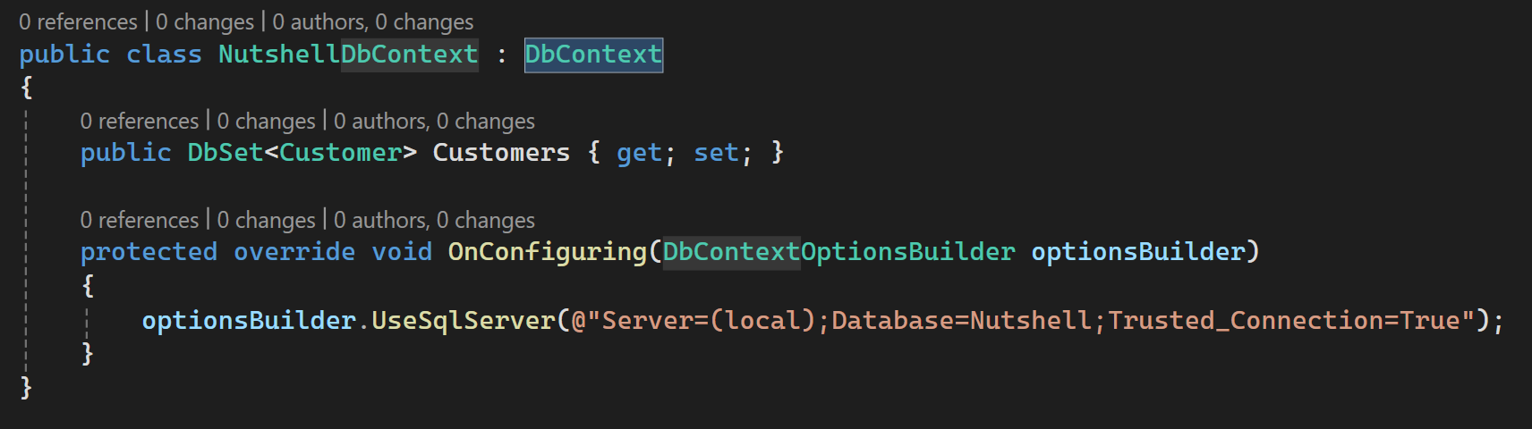
DbContext
با override کردن متد OnConfiguring شما میتونید نوع دیتابیسی که قراره ازش استفاده کنید و همینطور connection strting خودتونو مشخص کنید.
توی این مثال کانکشن استرینگ مستقیم به صورت متنی تعریف شده. توی یک برنامه عملیاتی معمولا میتونید اونو از یک فای کانفیگ مثل appSettings.json بخونید.
UseSqlServer یک اکستنشن متد هستش که در اسمبلی Microsoft.EntityFramework.SqlServer تعریف شده. پکیج‌های دیگه‌ای هم برای کار با سایر دیتابیس‌ها مثل Oracle, MySQL, PostgreSQL و SQLiteوجود داره.

Slide 5
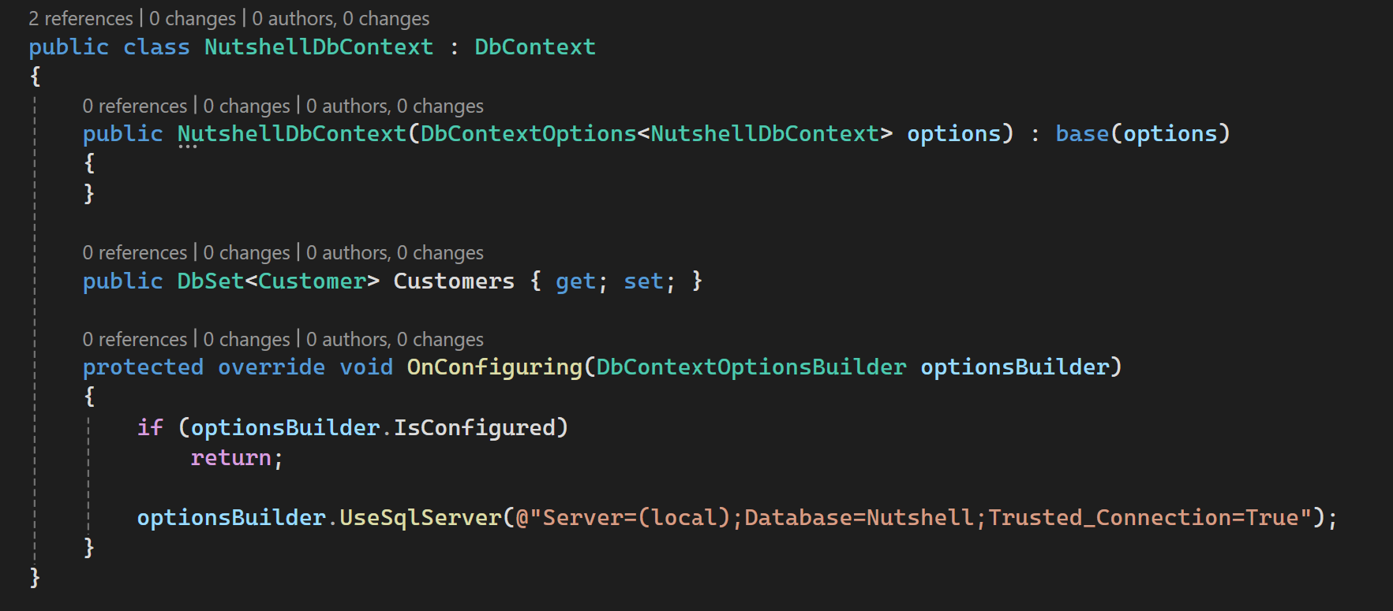
DbContext
اگه از ASP.Net استفاده میکنید میتونید از طریق Dependency Injection با ساخت یه constructor برای کلاس DbContext تنظیمات پیش‌فرض رو بهش بدید.
تو این حالت اگه بخواهید متد OnConfiguring رو هم override کنید میتونید از پراپرتی configured برای چک کردن اینکه قبلا کانفیگ اتفاق افتاده یا نه استفاده کنید:
در متد OnConfiguring شما میتونید ویژگی‌های دیگه‎ای روهم فعال کنید. (مثل lazy loading)

Slide 6
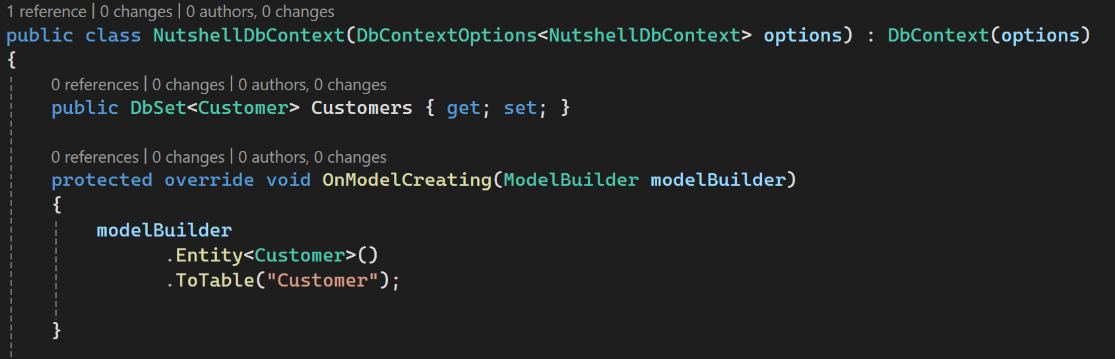
DbContext
به صورت دیفالت EF Core مبتنی بر یک قرارداده، به این معنی که schema دیتابیس رو براساس کلاس‌ها و اسم پراپرتی‌هاشون برامون شبیه‌سازی میکنه.
البته میشه با استفاده از fluent api با override کردن متد OnModelCreating دیفالت‌ها رو تغییر داد. مثلا ما میتونیم عینا اسم جدول رو مشخص کنیم:
بدون این کد EF Core جدول کلاس customer رو به جدول customers وصل میکنه چرا که ما پراپرتی DbSet<Customer> رو به اسم Customers تعریف کردیم.

Slide 7
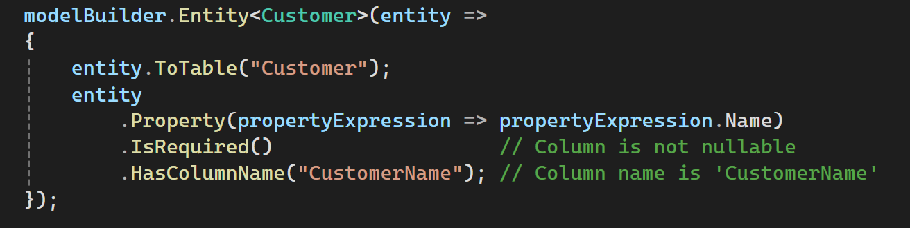
DbContext
Fluent api ها میتونند روی پراپرتی‌های کلاس‌ها هم تاثیر بذارند و اونا رو مدیریت کنند، این مثال رو ببینید:
اینجا پراپرتی Name در کلاس Customer به ستون CustomerName وصل شده و همینطور تاکید کردیم که اجباری باشه و nullable نباشه.
در جدولی که در اسلاید بعدی میاد میتونید لیست fluent api های مهم رو ببینید.
به جای این روش میتونید از attribute ها هم در خود کلاس برای کانفیگ کردن تنظیمات استفاده کنید. ولی خب این روش باعث میشه انعطاف‌پذیری کانفیگ‌هاتون کم بشه و همینطور بعضی ویژگی ها فقط توسط fluent api پشتیبانی میشه.

Slide 8
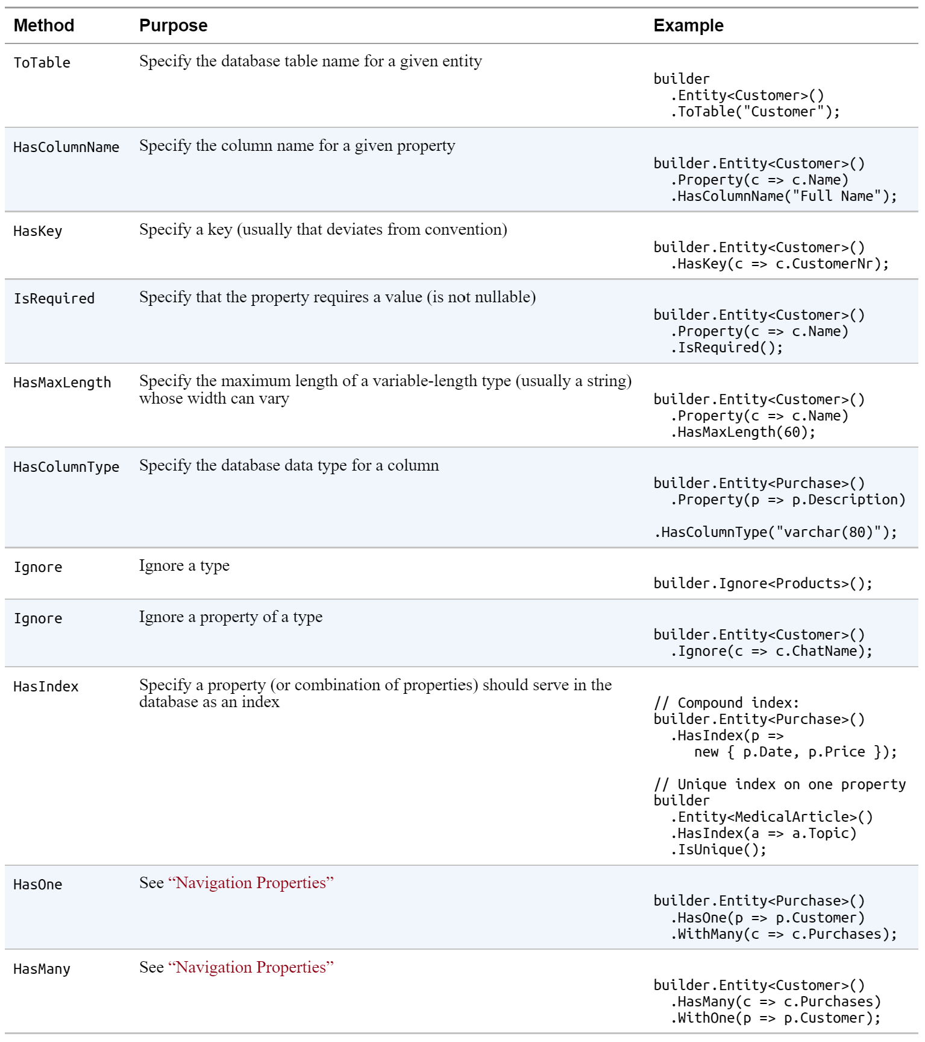
DbContext

Slide 9
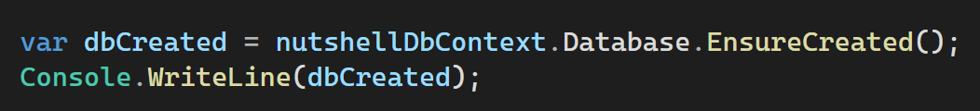
DbContext
EF Core مدل code-first رو پشتیبانی میکنه، به این معنی که شما میتونید اول entity class ها رو تعریف کنید و بعد از EF Core بخواهید که دیتابیس رو براتون ایجاد کنه. ساده‌ترین راه برای ایجاد دیتابیس فراخوانی متدی در dbContext است:
روش بهتر استفاده از امکان migration در EF Core هست. این روش نه تنها برای ایجاد دیتابیس بهمون کمک میکنه، بلکه هر تغییری در ساختار کلاسها رو هم میتونه به صورت خودکار تشخیص بده و روی دیتابیس اعمال کنه.

Slide 10
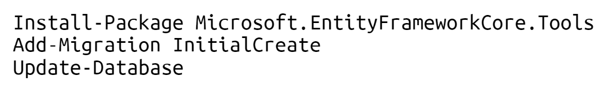
DbContext
برای فعال کردن این قابلیت میتونید دستورات زیر رو در package manager console وارد کنید:
دستور اول پکیج لازم برای مدیریت EF Core رو نصب میکنه.
دستور دوم یک کلاس C# که به عنوان code migration شناخته میشه رو ایجاد میکنه که شامل دستورالعمل‌های لازم برای ساخت دیتابیس است.
دستور آخر دستورالعمل‌ها رو روی سرور اجرا میکنه و دیتابیس رو ایجاد میکنه.

Slide 11
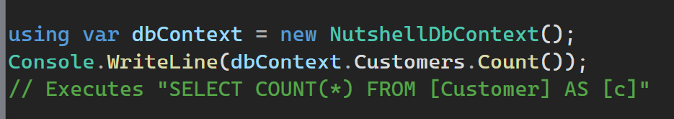
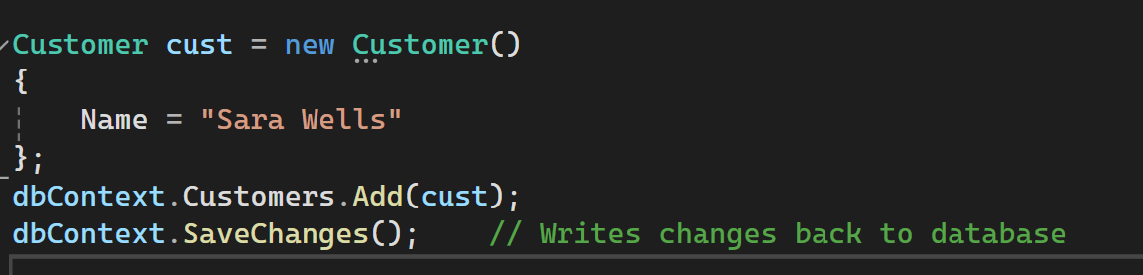
DbContext
حالا بعد از تعریف entity class ها و همینطور ساختن dbContext وقتشه که ازش استفاده کنیم. کد زیر یک کوئری برای خوندن تعداد مشتریا روی دیتابیس اجرا میکنه:
همینطور میتونید یک دیتای جدید در جدول /Cusomer ثبت کنید:

Slide 12
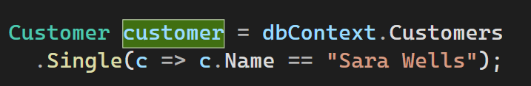
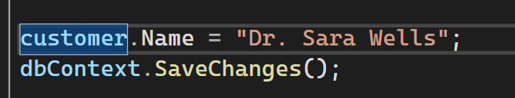
DbContext
برای خوندن رکورد مشتری که تازه ثبتش کردیم میتونیم به این شکل عمل کنیم:
و اینجوری هم آپدیتش کنید:
عملگر single برای برگردوندن یک آیتم به وسیله primary key مناسب است و برخلاف دستور First اگر بیش از یک آیتم پیدا کنه خطا میده.

Slide 13
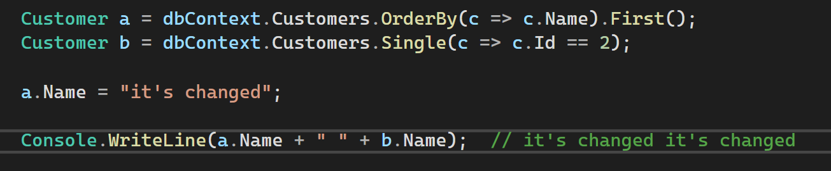
Object Tracking
DbContext میتونه آبجکتها رو track کنه و هر تغییری که اتفاق میفته رو نگه داره. به عبارت دیگه هیچ وقت در lifetime یک dbContext نمیتونیم دو entity جداگانه که به یک سطر از جدول اشاره کنند رو داشته باشیم. به این قابلیت میگن object tracking.
مثال زیر رو ببینید:
اینجا a و b هر دو به یک نحوی یک سطر واحد از جدول customer رو در خود نگه میداره. پس اگه فیلدی از a تغییر کنه روی همون فیلد از b هم تاثیر میذاره.

Slide 14
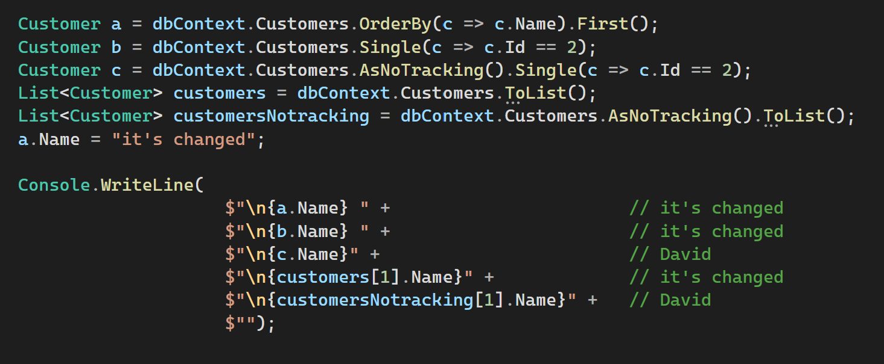
Object Tracking
حالا بیاییم یه بررسی کنیم ببینیم وقتی کوئری دوم در اسلاید قبل اجرا میشه چه اتفاقی میفته. اولین اتفاق اینه که میره توی دیتابیس سرچ میکنه و آیتم مدنظر رو پیدا میکنه. بعد primary key رو میخونه و در cache مربوط به entity ذخیره‌ش میکنه. در ادامه میبینه که قبلا با این primary key یه آبجکت دیگه وجود داره، پس همون آبجکت رو بدون هیچ تغییری برمیگردونه. مثلا اگه همون لحظه کاربر دیگه‌ای بیاد و اسم مشتری رو عوض کنه این تغییر نادیده گرفته میشه.
اگر بخواهید میتونید با فراخوانی متد AsNoTracking این امکان رو غیرفعال کنید.

Slide 15
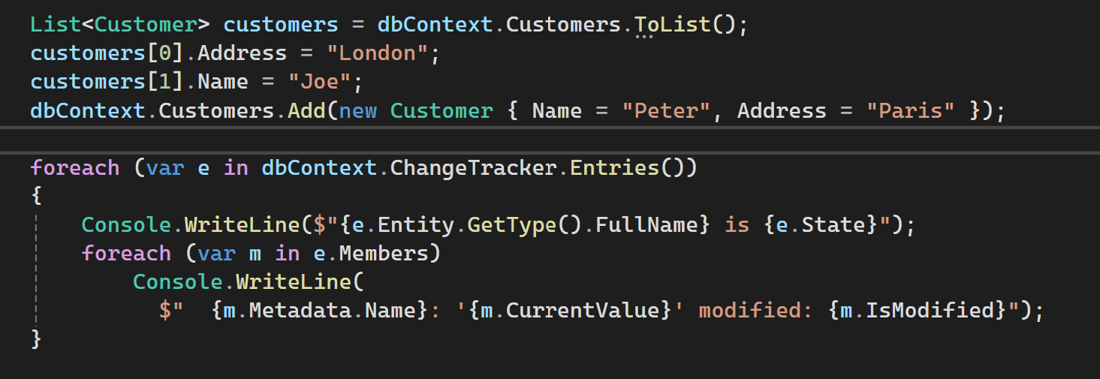
Change Tracking
وقتی مقدار یک پراپرتی در entity که با dbContext لود شده تغییر میکنه، EF Core این تغییرات رو شناسایی میکنه و با فراخوانی متد SaveChanges دیتابیس رو آپدیت میکنه. برای اینکار موقع لود یک entity در dbcontext یک snapshot از وضعیتش نگه میداره و موقع صدازدن متد SaveChanges وضعیت فعلی رو با وضعیت اصلی مقایسه میکنه.
همچنین به راحتی میتونیم روی تغییرات پیمایش کنیم:

Slide 16
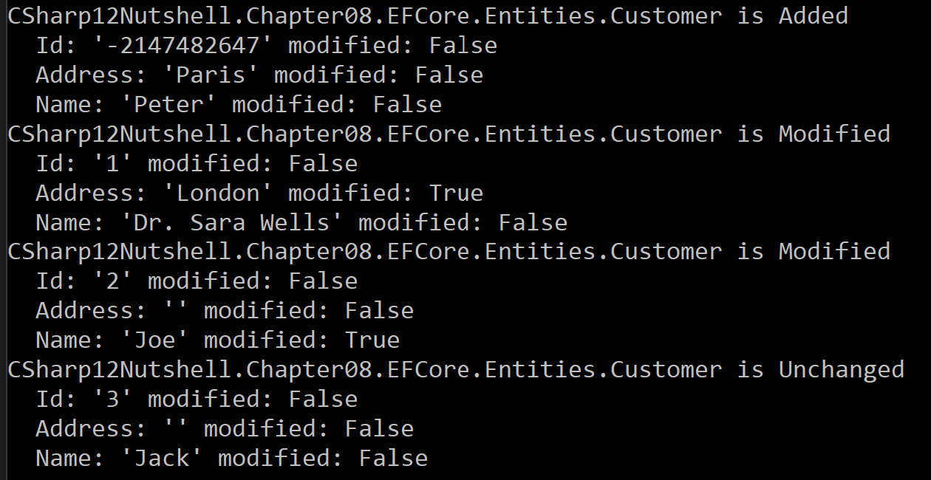
Change Tracking
اینم نتیجه کد اسلاید قبل:
نکته اینکه اگه از AsNoTracking استفاده کنیم اون آبجکت track نمیشه. وقتی SaveChanges رو استفاده میکنیم EF Core اطلاعات موجود در changeTracker رو به دستورات SQL تبدیل میکنه و دیتابیس رو براساس اون آپدیت میکنه.
همچنین اگر یکی از دستورات به خطا بخوره مابقی دستورات هم اجرا نمیشن و هیچ تغییری در دیتابیس اتفاق نمیفته.

Slide 17
Change Tracking
برای اینکه track کردن تغییرات رو بهینه کنیم میتونیم اینترفیس‌هایINotifyPropertyChanged و INotifyPropertyChanging رو روی entity هامون پیاده‌سازی کنیم.
INotifyPropertyChanged بهمون اجازه میده از سربار اضافی موقع مقایسه آبجکت تغییر کرده با آبجکت اصلی جلوگیری کنیم.
INotifyPropertyChanging بهمون اجازه میده تا در کل بتونیم جلوی ذخیره entity رو بگیریم.
(اینجا یه بدهی برای خودم میذارم در مورد این موضوع بیشتر بخونم و یه پست مجزا بذارم براش)

Slide 18
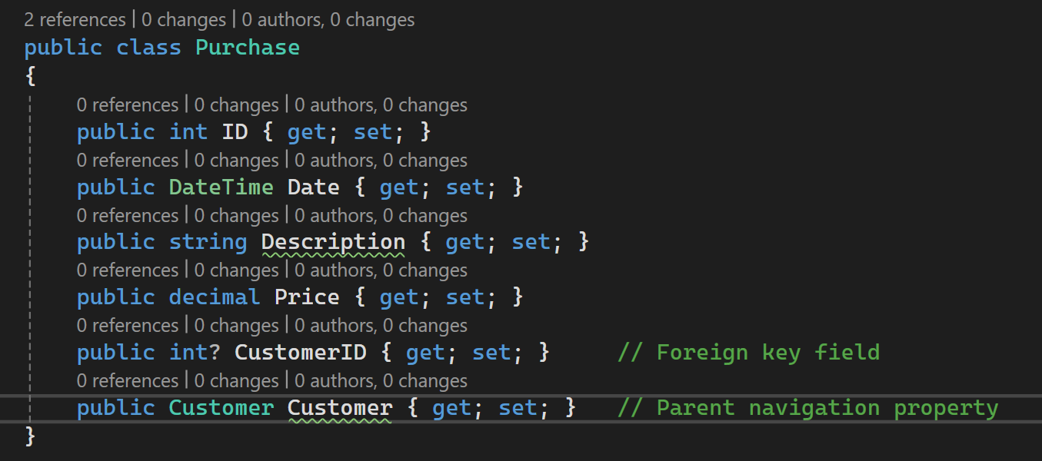
Navigation Properties
Navigation Properties بهمون اجازه میده کارای زیر رو انجام بدیم:
بدون استفاده از join روی جداولی که باهم relation دارند کوئری بزنیم.
ایجاد، حذف و ویرایش سطرهای مرتبط به هم بدون به روزرسانی صریح foreign keys.
برای مثال فرض کنید هر مشتری تعدادی خرید داره. میتونیم یک ارتباط یک به چند بین دو entity ایجاد کنیم.

Slide 19
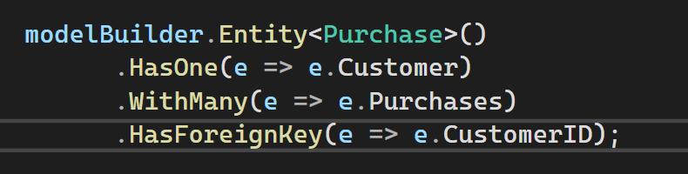
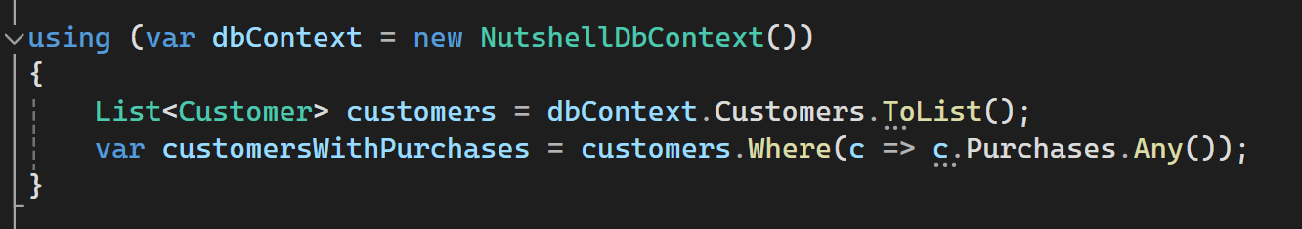
Navigation Properties
طبق قوانین naming convention در EF Core فیلد Id در جدول Customer با فیلد CustomerId در جدول Purchase ارتباط پیدا میکنه.
اگه به هردلیلی EF Core نتونه ارتباط رو شناسایی کنه میتونیم به راحتی به صورت دستی اون رو تعریف کنیم.
حالا میتونیم یه همچین کوئری‌ای بنویسیم:

Slide 20
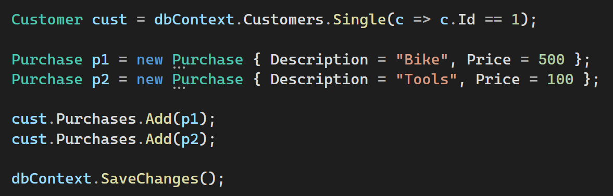
Navigation Properties
وقتی یک entity جدید به کالکشنnavigation property اضافه میکنیم، EF Core موقعی که saveChanges رو صدا میزنیم foreign key رو مشخص میکنه و نیاز نیست ما اونو بهش بگیم:
توی این مثال EF Core به صورت خودکار مقدار CustomerId رو در دو آبجکت purchase برابر 1 قرار میده.

Slide 21
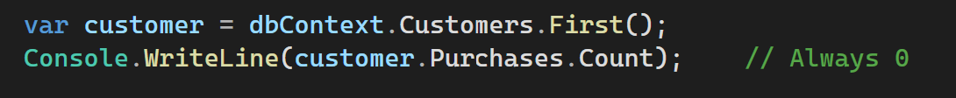
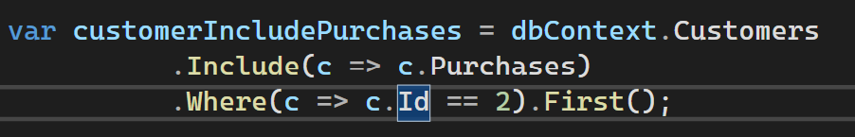
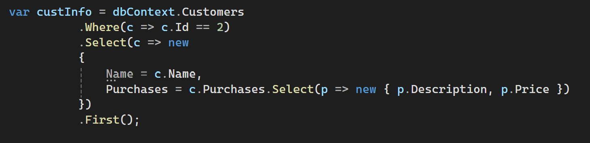
Navigation Properties
وقتی یک entity رو با استفاده از EF Core میگیریم به صورت پیش فرض navigation propertyها برنمیگرده:
یک راه حل برای این موضوع استفاده از متد Include هست:
راه دیگه استفاده از projection است، این روش میتونه برای مواقعی که فقط یه سری از پراپرتی‌ها نیاز دارید:

